Slide 1
Lekce 10
Slovotvorba: skládání slov §11, 11.1-11.6

Slide 2
Slovotvorba
tvoření slov skládáním (kompozicí)
kompozitum - slovo složené ze dvou nebo více slovních základů (komponentů)
typický příklad kompozice:
genitivní kmen komponentu | spojovací vokál | druhý komponent
nas- | -o- | labialis
nos- | -o- | retní

Slide 3
Slovotvorba: skládání (kompozice) slov
komponenty se spojují různým způsobem:
  pomocí spojovacího vokálu -o- (nejčastější typ)
      nas-o-labialis
  pomocí spojovacího vokálu -i- (složeniny z -formis, -fer, -ficatio / -ficatus, nebo je-li první složkou číslovka prim-i-, secund-i-, plur-i- apod.)
      pis-i-formis
      bil-i-fer
      oss-i-ficatio / oss-i-ficatus
      secund-i-gravida
  bez spojovacího vokálu (v případech, kdy v místě spoje již samohláska je)
      gastr-algia
      ovari-ectomia

Slide 4
Hybridní kompozita
vznikají spojením složek různého jazykového původu (nejčastěji se jedná o kombinaci latinské a řecké složky), např.:
  pseud-o-tumor
  hepat-o-renalis
  dextr-o-scoliosis

Slide 5
Přehled nejužívanějších řeckých slovních základů
Gramatika §§ 11.1-11.6
  §11.1 Všeobecná pojmenování
  §11.2 Anatomické struktury
  §11.3 Tělní tekutiny a další látky
  §11.4 Fyziologické a patologické jevy a procesy
  §11.5 Vlastnosti a množství
  §11.6 Lékařské obory, zákroky a vyšetření

Slide 6
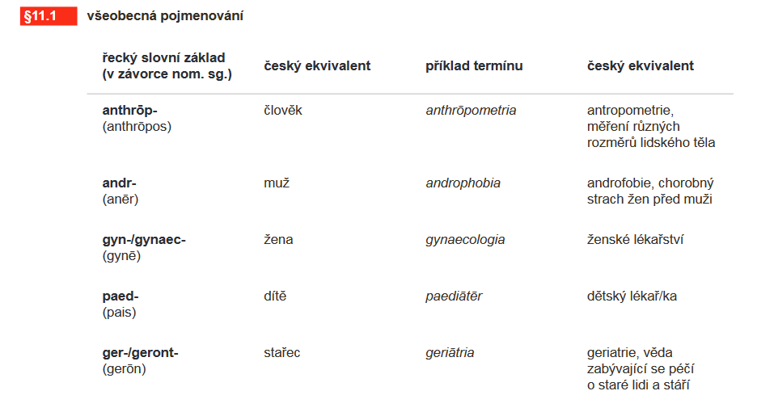
§11.1 Všeobecná pojmenování

Slide 7
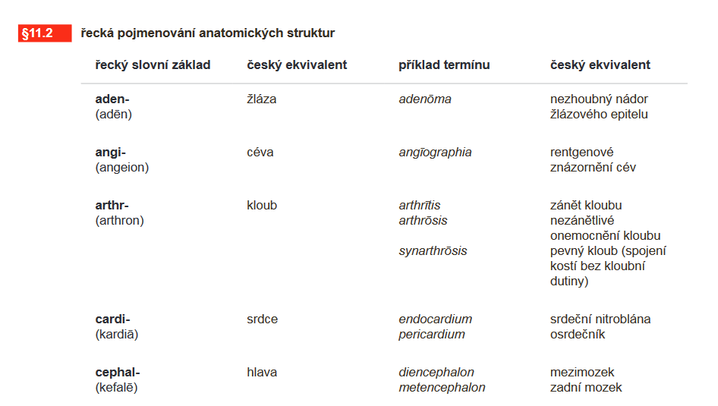
§11.2 Anatomické struktury

Slide 8
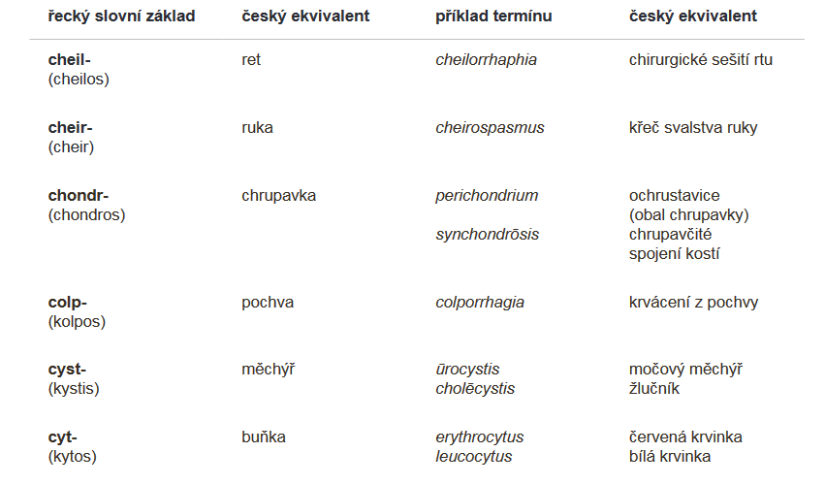
§11.2 Anatomické struktury

Slide 9
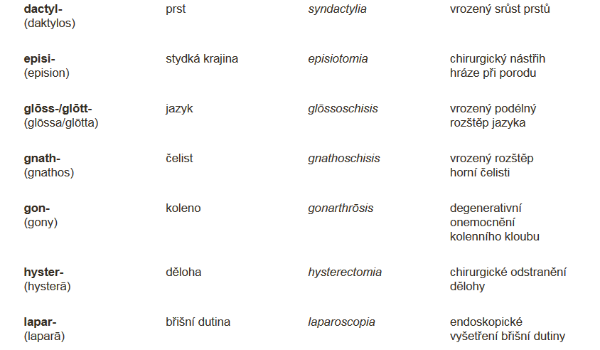
§11.2 Anatomické struktury

Slide 10
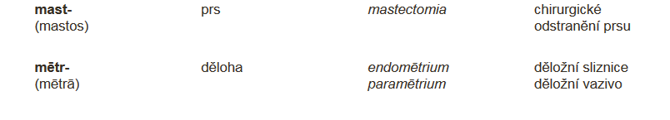
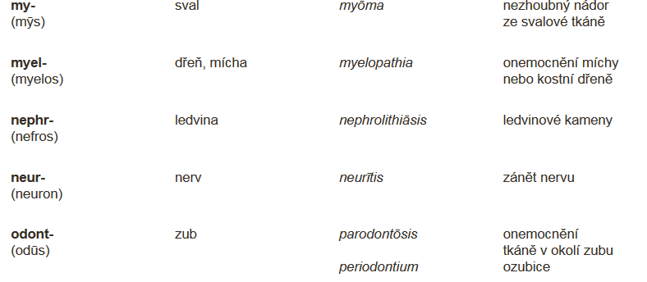
§11.2 Anatomické struktury

Slide 11
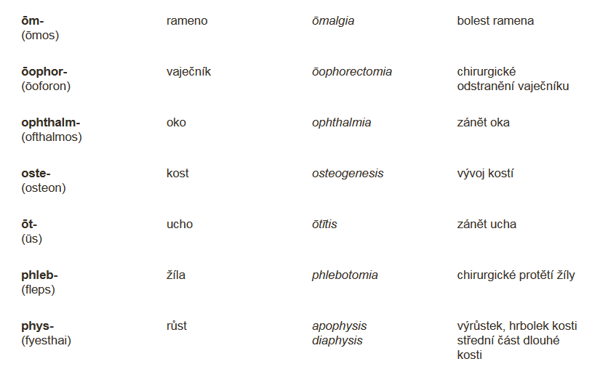
§11.2 Anatomické struktury

Slide 12
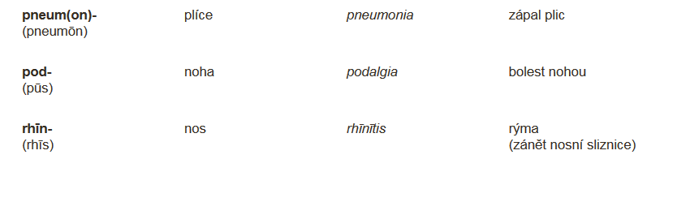
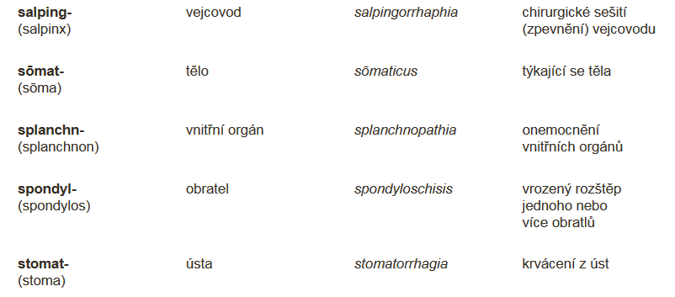
§11.2 Anatomické struktury

Slide 13
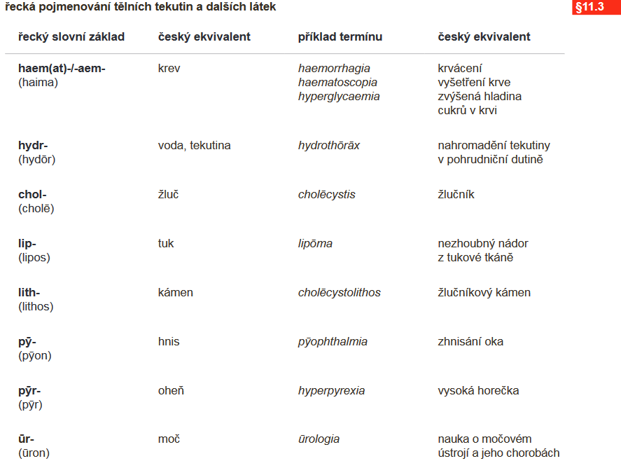
§11.3 Tělní tekutiny a další látky

Slide 14
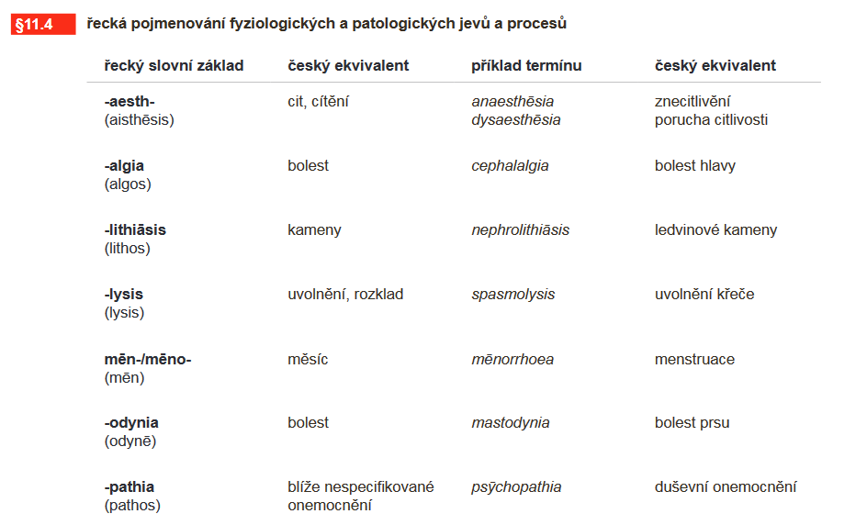
§11.4 Fyziologické a patologické jevy a procesy

Slide 15
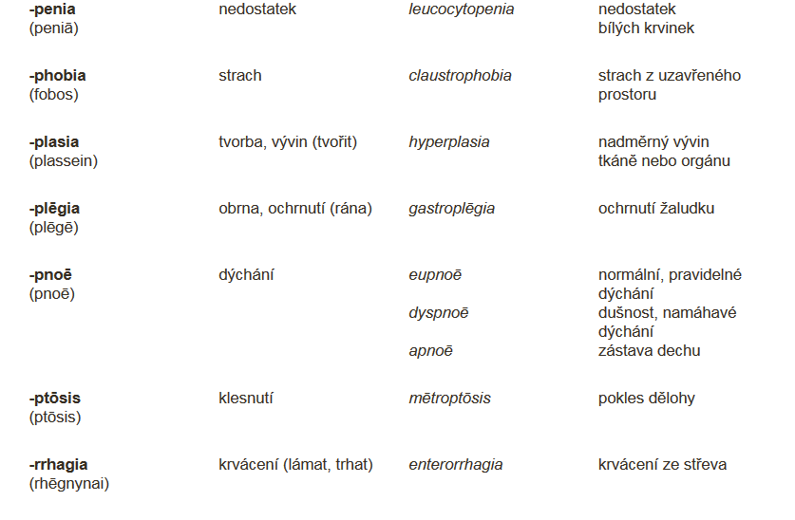
§11.4 Fyziologické a patologické jevy a procesy

Slide 16
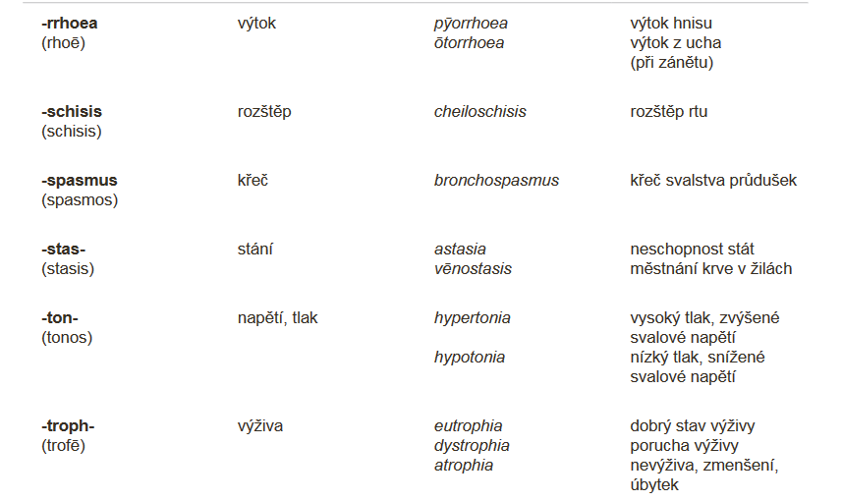
§11.4 Fyziologické a patologické jevy a procesy

Slide 17
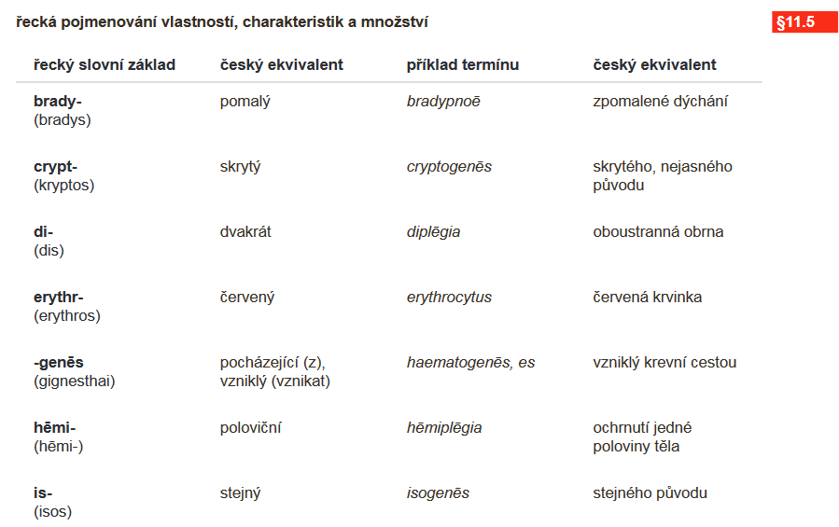
§11.5 Vlastnosti a množství

Slide 18
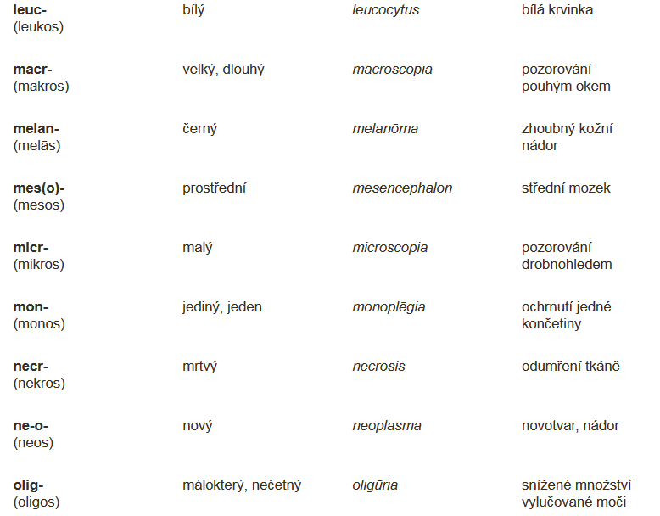
§11.5 Vlastnosti a množství

Slide 19
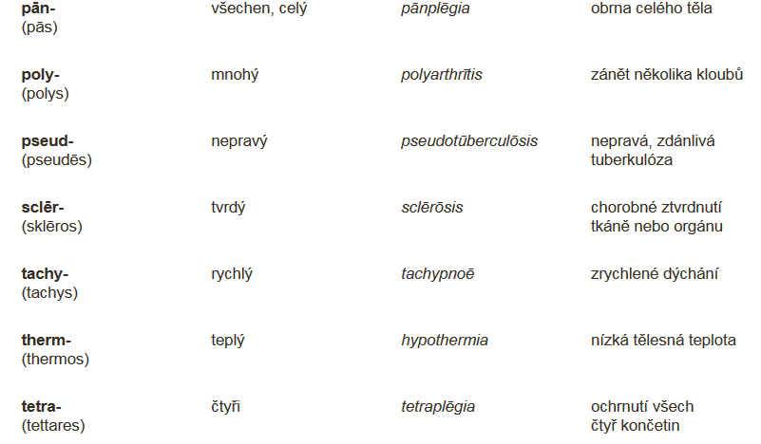
§11.5 Vlastnosti a množství

Slide 20
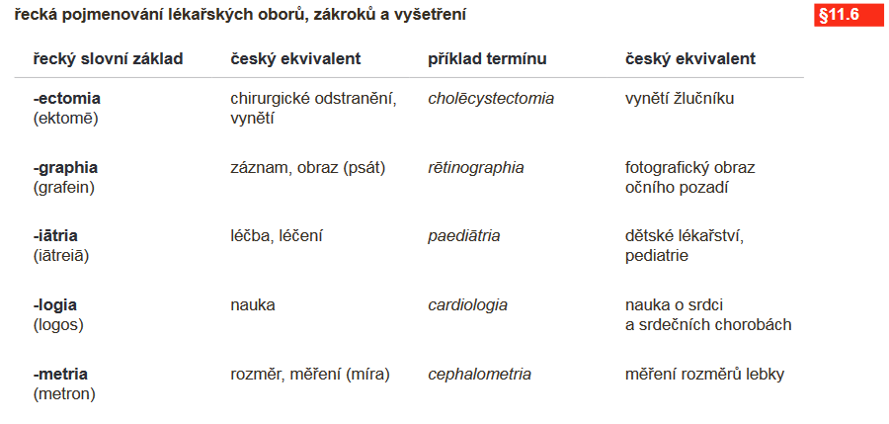
§11.6 Lékařské obory, zákroky a vyšetření

Slide 21
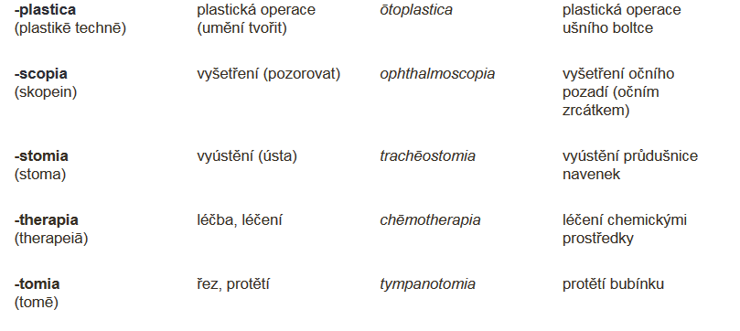
§11.6 Lékařské obory, zákroky a vyšetření

